Slide 1
Composição Química das Células

Slide 2
Substâncias Química da Célula
Substâncias inorgânicas: água e sais minerais
Substâncias orgânicas: carboidratos, lipídios e proteínas
- Proteínas especiais: enzimas, vitaminas e ácidos nucleicos
Substâncias energéticas:
- Digestão de carboidratos Glicose
- Digestão de lipídios Ácidos graxos e Glicerol.
Substâncias construtoras:
- Digestão de proteínas Aminoácidos

Slide 3
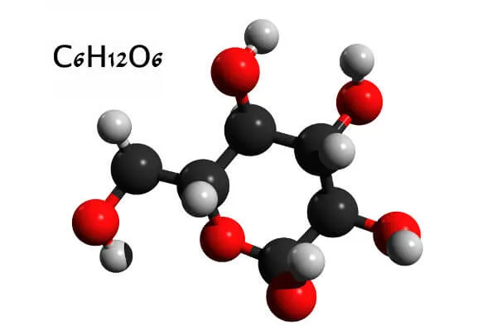
Carboidratos
Açúcares
Fornecer energia
Classificação: Ribose - RNA
- Monossacarídeos Pentose Desoxirribose - DNA
Hexose
Glicose
Frutose
Galactose

Slide 4
Sacarose
- Oligossacarídeos Dissacarídeos Maltose
Lactose
Amido - Vegetais
- Polissacarídeos Celulose - Vegetais
Glicogênio – Animais e fungos

Slide 5
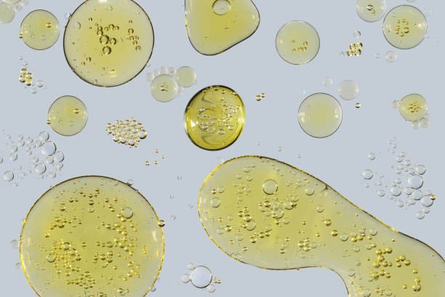
Lipídios
Construção
Reserva de energia
Classificação:
- Lipídios simples: Óleos, gorduras e ceras
- Lipídios compostos: fosfolipídios
- Esteroides

Slide 6
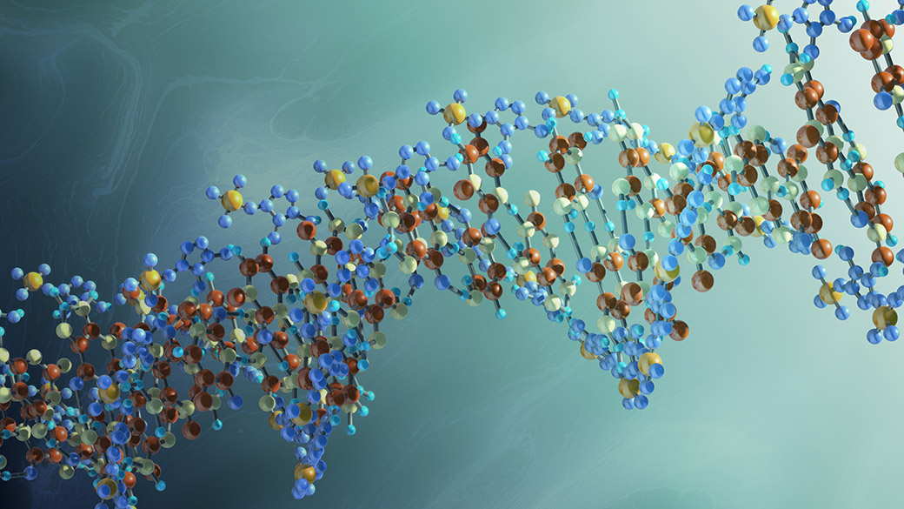
Proteínas
Aminoácidos
Construção
Regulação hormônios Complexo B
vitaminas hidrossolúveis C
lipossolúveis
A
D
E
K
Transportadoras
Contrácteis

Slide 7
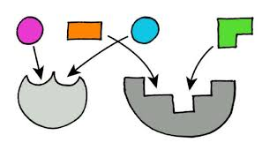
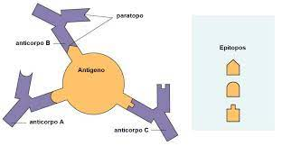
Proteínas Especiais
Vitaminas
Enzimas: Depende de temperatura, pH e substrato
Anticorpos

Slide 8
Ácidos Nucleicos: DNA e RNA
Nucleotídeo = fosfato + pentose + base nitrogenada
- Fosfato: Origina-se do H3PO4
- Pentoses Ribose – C5H10O5
Desoxirribose – C5H10O4
- Bases nitrogenadas Púricas A - adenina
G – guanina
Pirimídicas C – citosina
T – timina
U - uracila

Slide 9
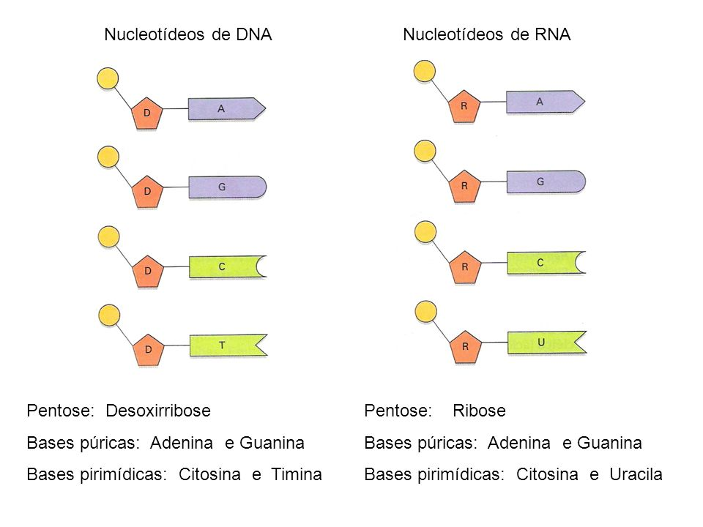
DNA:
C G
A T
RNA:
C G
T A
A U

Slide 10
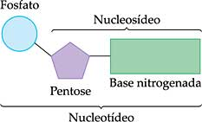
Nucleotídeo dos Ácidos Nucleicos

Slide 11
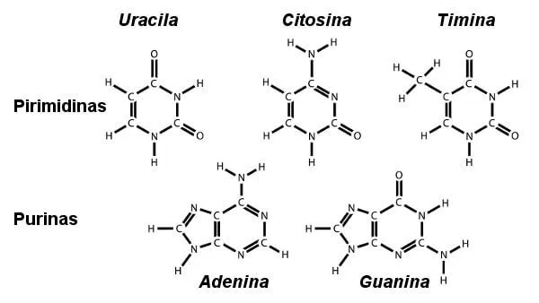
Bases nitrogenadas do DNA e RNA
Pirimídicas
PPP
Púricas

Slide 12
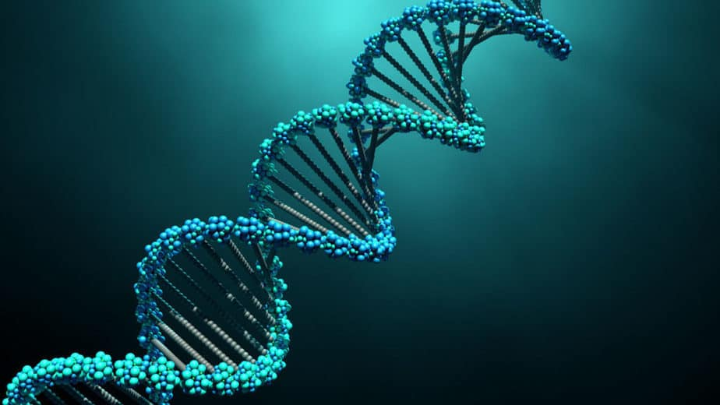
DNA (Ácido desoxirribonucleico)

Slide 13
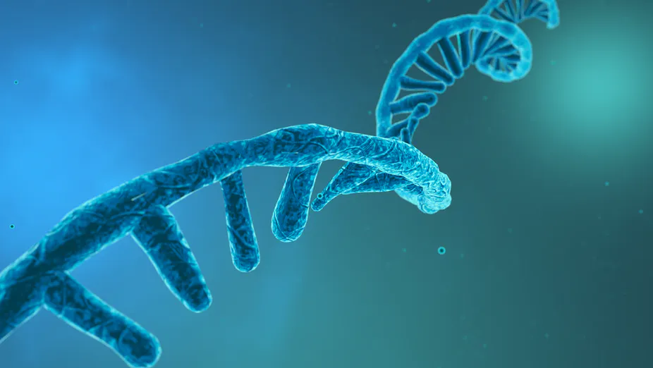
RNA (Ácido ribonucleico)

Slide 14
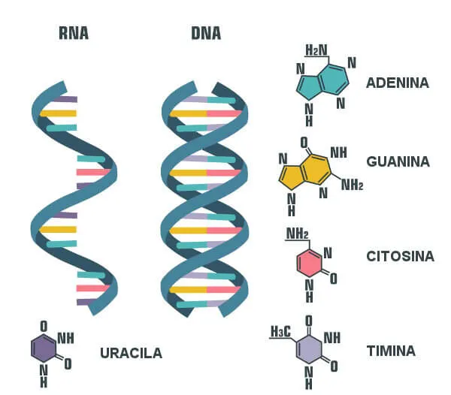
DNA x RNA

Slide 15
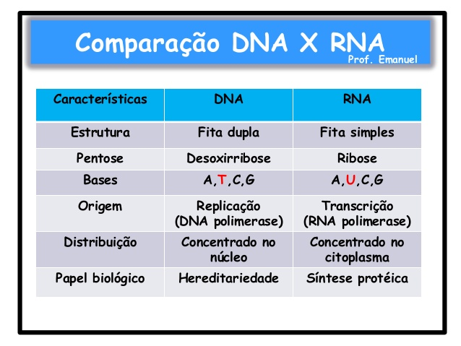

Slide 16
Para ilustrar ...
Composição química das células
https://www.youtube.com/watch?v=ao5FkLwIDvA&t=1524s

